Slide 1
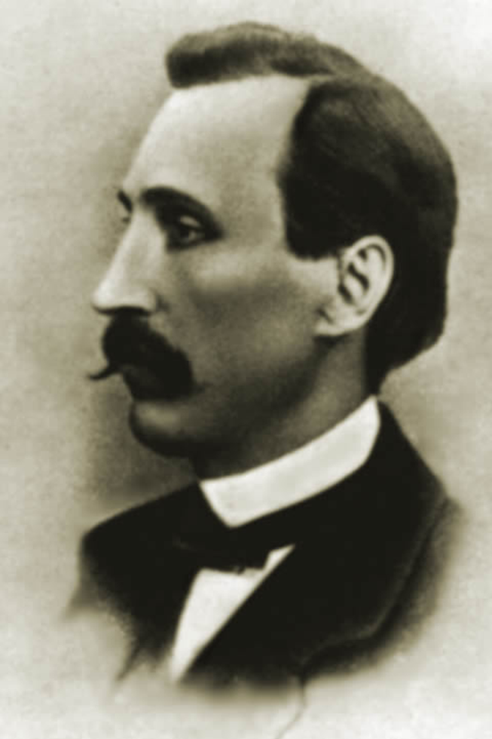
Пантелеймон
Куліш
Народився:
7 серпня 1819 містечко Вороніж, нині Шосткинського району Сумської області.
Помер: 14 лютого 1897 хутір Мотронівка, нині село Оленівка, Борзнянського району Чернігівської області.

Slide 2
український письменник, поет, драматург, фольклорист, етнограф, мовознавець, перекладач, критик, редактор, видавець. Автор першої фонетичної абетки для української мови, що попри низку внесених до неї змін лежить в основі сучасного українського правопису.
П.Куліш відомий як автор першого україномовного історичного роману «Чорна рада».
Був дуже освіченим. Писав українською та російською мовами.
Іван Франко називав Пантелеймона Куліша «перворядною звіздою» в українському письменстві,
«одним із корифеїв нашої літератури»

Slide 3
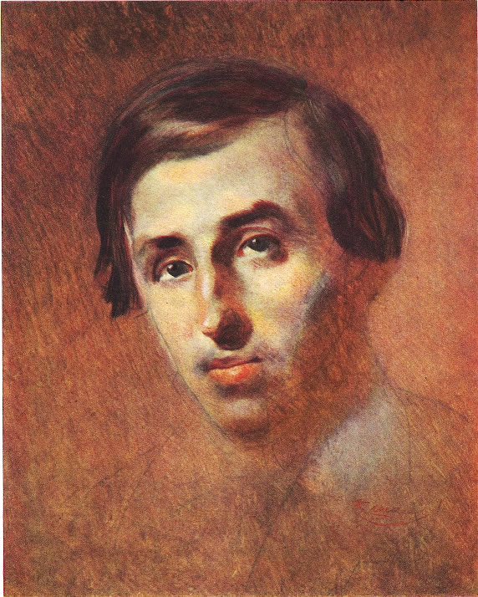
Пантелеймон Куліш робота Т.Г.Шевченка

Slide 4
Був дитиною від другого шлюбу заможного селянина Олександра Андрійовича і дочки козацького сотника Івана Гладкого Катерини.
Дитинство хлопця пройшло на хуторі під Воронежем, де в атмосфері особливої пошани до народних традицій, слова, пісні, казок, легенд, переказів формувався характер майбутнього письменника.
Навчався Куліш у Новгород-Сіверській гімназії,потім (1837—1839) на правах вільного слухача відвідував лекції в Київському університеті, хоча повного курсу навчання так і не пройшов.
Опісля вчителював у Луцьку (1842) та Києві (1843—1845), де згодом почав працювати як археограф під керівництвом М.Максимовича.

Slide 5
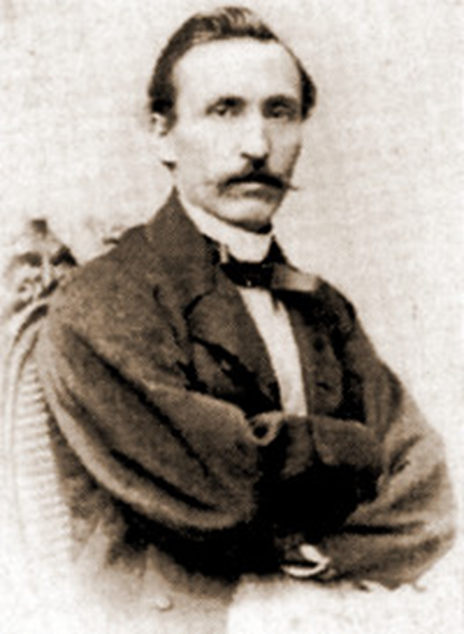
Тут він зазнав у релігійно-філософському плані впливу П.Авсенєва, зійшовся з М.Гулаком, М.Костомаровим і В.Білозерським, які стали засновниками на межі 1845—1846 рр. Кирило-Мефодіївського братства.
У цей же час П.Куліш заявляє про себе як письменник.
Пізніше П.Куліш працює на різних посадах у Києві, Рівному.

Slide 6
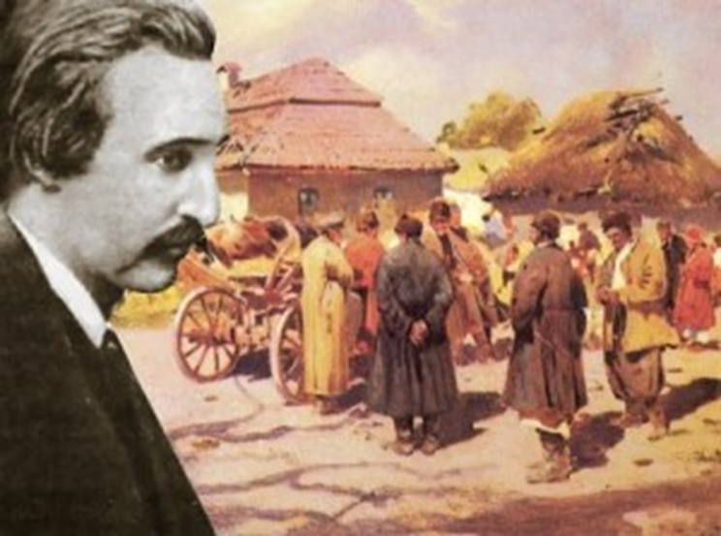
Під впливом М.Максимовича Пантелеймон Олександрович захопивсь українською історією та етнографією.
Як співробітник Київської археографічної комісії, він подорожує Правобережною Україною, вивчає історичні документи й пам'ятки минулих епох, знайомиться з фольклором і народним життям.
До цього періоду належать його балади, повість "Михайло Чарнышенко, или Малороссия восемьдесят лет назад" та епопея "Україна", видані 1843 р. в Києві.

Slide 7
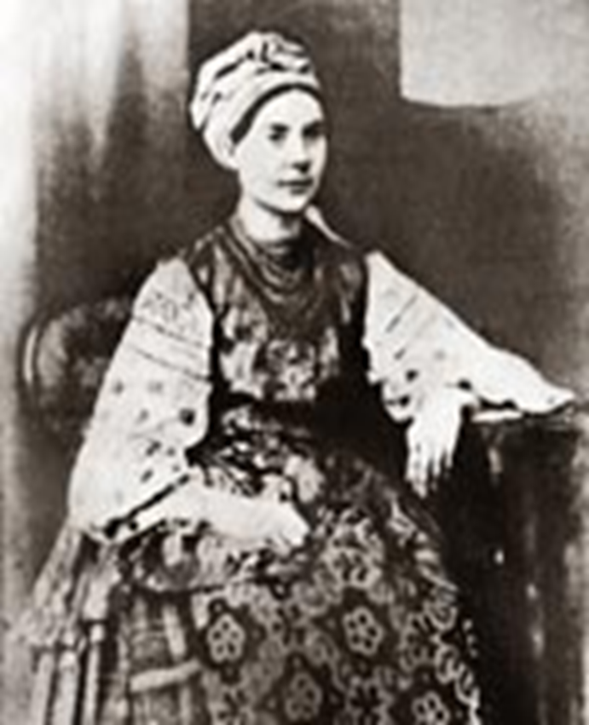
У 1845 р. Куліша було запрошено до Петербурзького університету на посаду викладача російської мови для іноземних студентів.
Переїхавши до північної столиці, він бере шлюб з Олександрою Білозерською. Пізніше вона стала відомою українською письменницею, яка публікувалася під псевдонімом Ганна Барвінок.
Олександра Білозерська

Slide 8
Їде у відрядження до Польщі для вивчення мов, побуту, історії та культури західних слов'ян.
Через кілька місяців після приїзду до Варшави, вже 1847 р., його було заарештовано у справі Кирило-Мефодіївського братства й відправлено на слідство до Петербурга.
У вироку йшлося про чотири місяці ув'язнення (в Петропавловській фортеці) й заслання до В'ятки. Завдяки клопотанню друзів покарання замінили поселенням (під наглядом поліції) в Тулі та забороною друкуватися.

Slide 9

1850 р. Куліш одержав дозвіл на повернення до Петербурга.
У 1856—1857 рр. Куліш видає "Записки о Южной Руси" у двох томах, потім — перший історичний роман українською мовою "Чорна Рада" (1859).

Slide 10
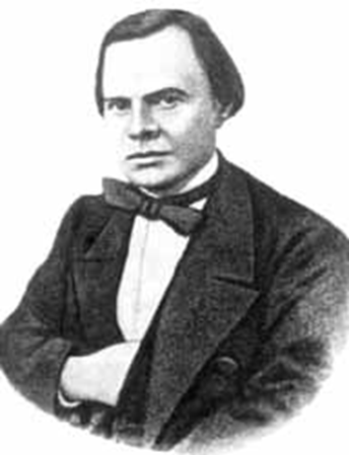
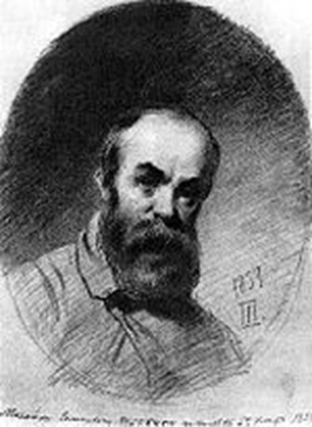
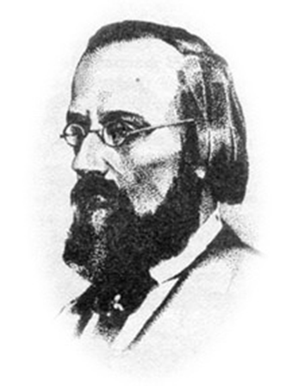
Наприкінці 50-х років у Петербурзі зібралося багато колишніх членів Кирило-Мефодіївського братства, зокрема М.Костомаров, В.Білозерський і Т.Шевченко.
В.Білозерський
Т.Шевченко
Залишаючись прихильниками ідей народної освіти й соціального звільнення, в обстановці суспільних перетворень, ініційованих під егідою Олександра II, вони всі разом активно включилися в роботу.
М.Костомаров

Slide 11

У той час на урядовому рівні постало питання про відкриття початкових українських шкіл, для роботи яких Куліш підготував і видав свою "Граматку" (1857).

Slide 12
Тоді ж у Петербурзі він заснував видавництво, де публікував українських письменників, минулих і сучасних, а також почав випускати альманах "Хата".
Разом із В.Білозерським, М.Костомаровим і Т.Шевченком він створює петербурзьку українську "Громаду» та випускають журнал "Основа", що виходив у 1861 — 1862 рр.; у ньому Куліш умістив кілька своїх літературних та історичних творів, зокрема один розділ "Історії України від найдавніших часів", "Хмельнищину" і "Виговщину".
У 1862 р. виходить друком його поетична збірка "Досвітки. Думи і поеми".

Slide 13

У середині 60-х років Куліш активно друкує у львівських періодичних виданнях свої твори, зокрема «Руїну».
1868 р. йде у відставку й вирушає за кордон і безпосередньо знайомиться з культурою західних країн, але значну частину часу мешкає у Львові, де співпрацює з місцевими журналами й публікує свої переклади біблійних текстів українською мовою.
Ювілейне видання Біблії Куліша,Нечуя-Левицького
та Пулюя.

Slide 14
Наприкінці 60-х років ставлення Куліша до ролі козацтва в історії стає відверто негативним. Масові народні повстання XVI—XVII ст. він трактує тепер як руйнівну стихію, що протистоїть цивілізаторській місії Польщі на сході.
1871 р. повертається в Російську імперію, де продовжує досліджувати історію українського козацтва.
На схилі віку він цілком щиро схиляється до позитивної оцінки факту возз'єднання України з Московією.
З цих позицій написані три томна "История воссоединения Руси" з додатковим томом "Материалов" (1874—1877), а також "Мальована Гетьманщина" (1876) і "Казаки по отношению к государству и обществу" (1877).

Slide 15
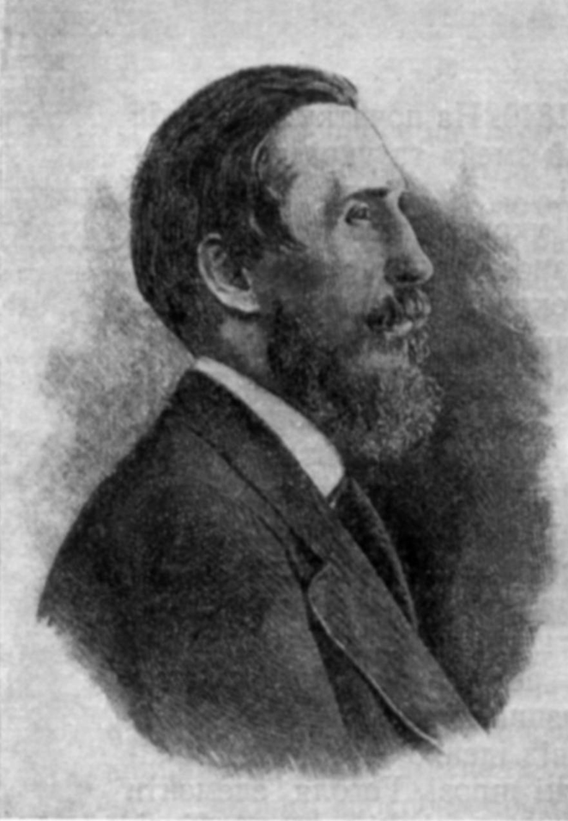
У 1881 р. знову переїжджає до Львова, де видає другу збірку віршів "Хуторна поезія", в якій уміщує "Зазивний лист до української інтелігенції" із закликом із культосвітньої роботи всупереч усім несприятливим обставинам.

Slide 16
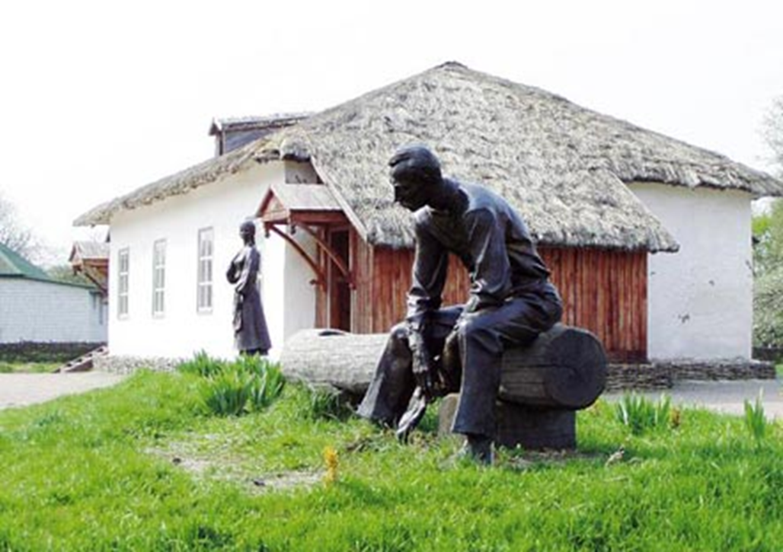
Розчарувавшись у громадській діяльності, Пантелеймон Олександрович на схилі літ повертається до рідних країв і оселяється на своєму хуторі Мотронівка на Чернігівщині.

Slide 17
Цілком віддається творчій роботі: пише драму "Байда, князь Вишневенький" і поему "Маруся Богуславка", видає в Женеві третю збірку віршів "Дзвін".
Будучи поліглотом, він робить численні переклади українською мовою з Біблії, В.Шекспіра, Дж.Байрона, Й.В.Ґете, Ф.Шіллера, Г.Гейне.
Куліш скінчив свій вік "у сільському схимництві" на хуторі Мотронівка (тепер у складі села Оленівка Борзнянського району Чернігівської області) 2 (14) лютого 1897 р., на 78-му році життя

